Slide 1
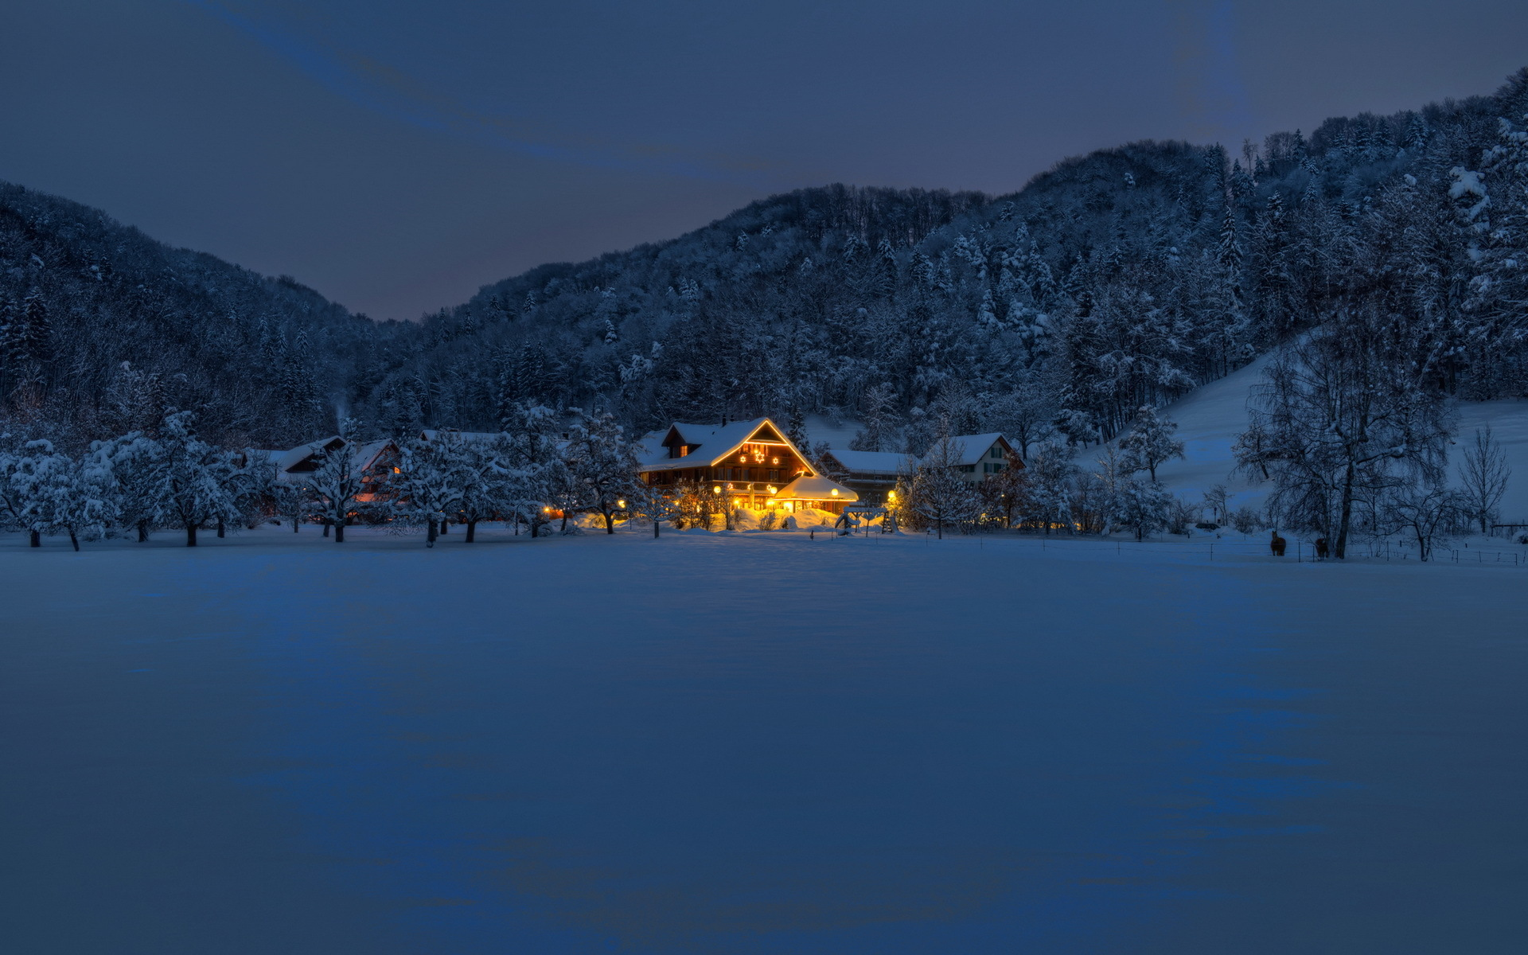
Спасителя Бог нам послав, Дитинкою до нас Він прийшов.
У яслах лежав, тихо в світі зростав, для нас всіх помирав. Ааа...

Slide 2
Спасителя Бог нам послав, Дитинкою до нас Він прийшов.
У яслах лежав, тихо в світі зростав, для нас всіх Він воскрес.
*****

